Slide 1
FUSÉES ET SATELLITES
Conquête spatiale
Structure d’une fusée
Lancement d’un satellite
Satellite TV
Les principaux satellites météorologiques géostationnaires
Satellite Géostationnaire
Satellite Défilants
Solution pour le futur
Lucas

Slide 2
CONQUÊTE SPATIALE
Nom | Date | Description
Spoutnik 1 | 4 octobre 1957 | Le petit satellite soviétique Spoutnik 1 devient le premier objet satellisé par l’homme
Survol de la Lune | 4 janvier 1959 | La sonde soviétique Luna-1 effectue le premier survol de la lune et devient la première <<planète>> artificielle
Premiers pas sur la lune | 21 juillet 1969 | Premiers pas de l'Homme sur la Lune lors de la mission Apollo 11, effectués par Neil Armstrong et Buzz Aldrin.
Ariane | 24 décembre 1979 | Lancement de la première fusée Ariane
Station internationale | 20 novembre 1998 | Le premier module de la station spatiale internationale (iss)est mis en place
Phoenix | 25 mai 2008 | La sonde américaine Phoenix se pose sur Mars.

Slide 3
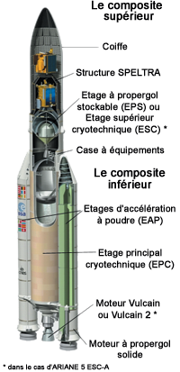
STRUCTURE D’UNE FUSÉE

Slide 4
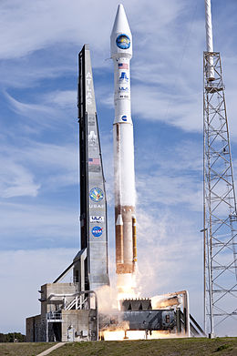
LANCEMENT D’UN SATELLITE

Slide 5
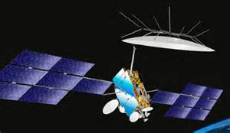
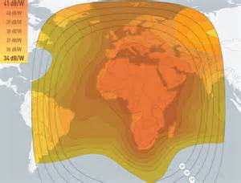
SATELLITE TV
Nom :Eutelsat 10A
Photo
Couverture Europe,Afrique,Moyen-Orient
Descriptif
Lancé le vendredi 3 avril 2009 par une fusée Proton-M Briz-M, le satellite Eutelsat 10A a été construit par Alcatel Alenia Space sur une plateforme Spacebus-4000C4. Il embarque 46 répéteurs en bande KU et 10 répéteurs en bande C.
Eutelsat 10A a été rebaptisé en décembre 2011. Auparavant il s'appellait Eutelsat W2A.

Slide 6
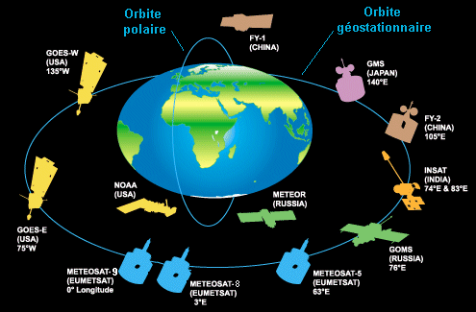
LES PRINCIPAUX SATELLITES MÉTÉOROLOGIQUES GÉOSTATIONNAIRES

Slide 7
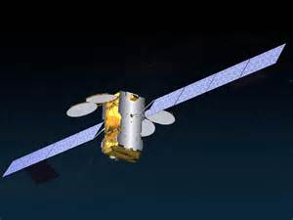
SATELLITES GÉOSTATIONNAIRES
Exemple Meteosat 7
Descriptif
Un satellite géostationnaire est un satellite artificiel qui se trouve sur une orbite géostationnaire. Sur cette orbite le satellite se déplace de manière exactement synchrone avec la planète et reste constamment au-dessus du même point de la surface. Cette caractéristique est très utile pour les télécommunications (satellite de télécommunications) et certaines applications dans le domaine de l'observation de la planète (satellite météorologique, satellite d'alerte avancée) .

Slide 8
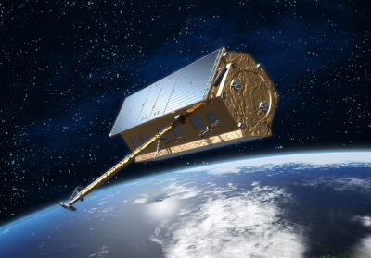
SATELLITES DEFILANTS
Exemple
Descriptif
Le premier satellite météo, Tiros 1, a été lancé par les Américains en 1960. Les images de l'atmosphère qu'il transmettait n'étaient pas vraiment exploitables. Mais, depuis cette date, la technique a beaucoup progressé. Actuellement, il existe deux familles de satellites météorologiques : les défilants et les géostationnaires. L'ensemble de ces satellites permet d'assurer une couverture complète et continue de la planète.

Slide 9
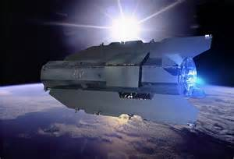
SOLUTION POUR LE FUTUR

